Slide 1
Arquitetura de Computadores I
Maria Clicia Stelling de Castro

Slide 2
O Conjunto de Instruções do Processador

Slide 3
Conjunto de Instruções
Influencia definição e implementação do hardware
  operações da ALU
  número e função dos registradores
  estruturas de interconexão
  complexidade da unidade de controle

Slide 4
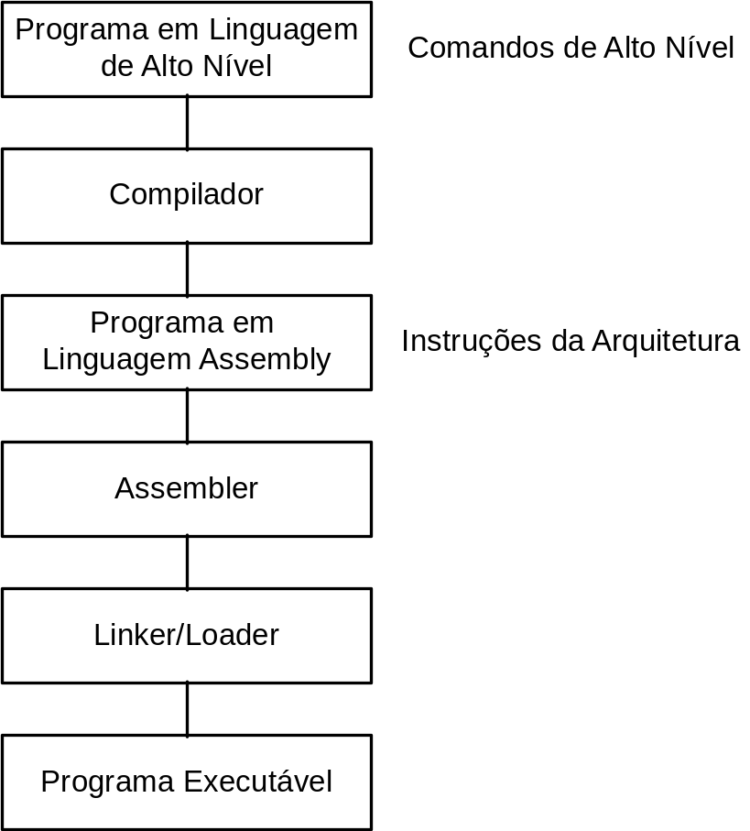
Conjunto de Instruções
Contexto de software

Slide 5
Conjunto de Instruções
Diversas características diferentes
  Tipos de instruções e operandos
  Número e localização de operandos
  Modos de endereçamento
  Formato de instruções

Slide 6
Tipos de Instruções e Operandos
Categorias de instruções
  Básicas
    Aritméticas e lógicas
    Movimentação de dados
    Transferência de controle
  Específicas
    Ponto flutuante
    Manipulação de bits
    Manipulação de caracteres
    Decimais (BCD)

Slide 7
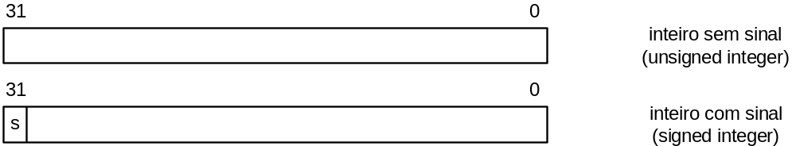
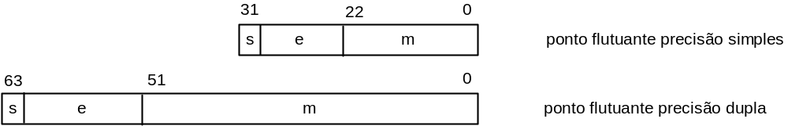
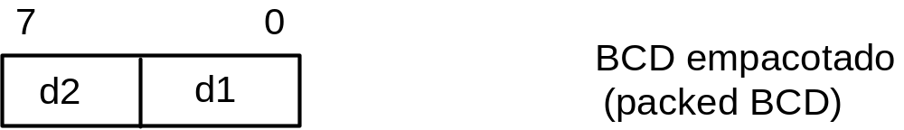
Tipos de Instruções e Operandos
Principais tipos de dados

Slide 8
Número e Localização dos Operandos
Número de operandos explicitamente indicados na instrução
  Operandos fonte e destino
    ADD R1, R2, R3  dois operandos fonte e um destino
    ADD R1, R2  dois operandos, um dos operandos-fonte é também o operando-destino
  Operandos na memória
    ADD M1,R1,R2
    ADD M1,M2,R1
    ADD M1,M2,M3

Slide 9
Número e Localização dos Operandos
Dependendo do número e da localização dos operandos podemos classificar as arquiteturas em
  Memória-memória  todos os operandos podem estra na memória
  Registrador-memória  dois operandos sendo apenas um na memória
  Registrador-registrador  três operandos, sendo todos em registradores

Slide 10
Modos de endereçamento
Operandos
  Registradores
  Memória
  Embutidos na instrução
Modo de endereçamento  como a instrução especifica a localização dos seus operandos
  Registrador  ADD R1, R2
  Imediato  ADD R1, #4
  Implícito  ADD R1

Slide 11
Modos de endereçamento
Exemplo
Modo | Exemplo | Significado
Implícito | ADD R1 | Ac ← Ac + R1
Registrador | ADD R1,R2 | R2 ← R1 + R2
Imediato | ADD R1,#4 | R1 ← R1 + 4

Slide 12
Modos de endereçamento
Operandos na memória
Locação de memória do operando  endereço efetivo
  Direto  ADD (1000), R1 variáveis estáticas
  Indireto  ADD (R1), R2 variáveis dinâmicas
  Relativo à base  ADD 1000(R1), R2 estruturas
  Indexado  ADD (R1+R2), R3 vetores

Slide 13
Modos de endereçamento
Exemplo
Modo | Exemplo | Significado | Uso
Direto | ADD (100),R1 | R1 ← M[100] + R1 | acesso a variáveis estáticas
Indireto | ADD (R1),R2 | R2 ← M[R1] + R2 | acesso via ponteiros
Relativo à base | ADD 100(R1),R2 | R2 ← M[100+R1] + R2 | acesso a elementos em estruturas
Indexado | ADD (R1+R2),R3 | R3 ← M[R1+R2] + R3 | acesso a elementos em um vetor

Slide 14
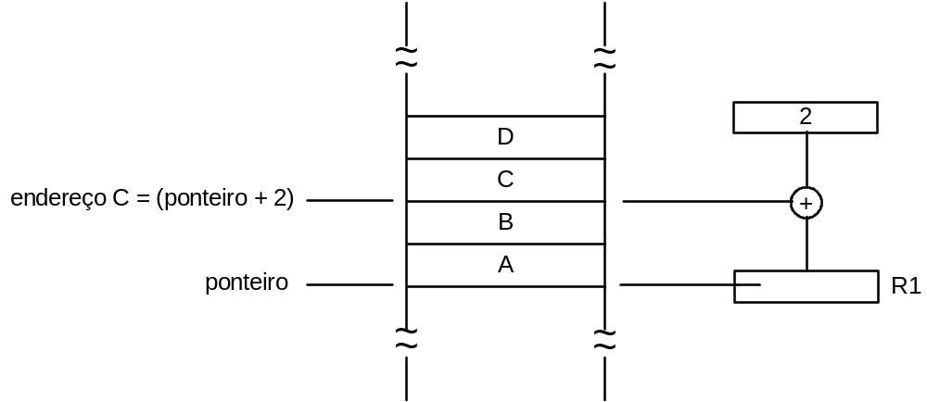
Modos de endereçamento
Relativo à Base

Slide 15
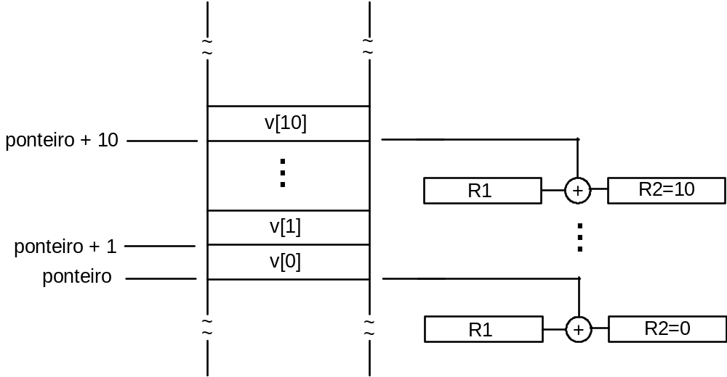
Modos de endereçamento
Indexado

Slide 16
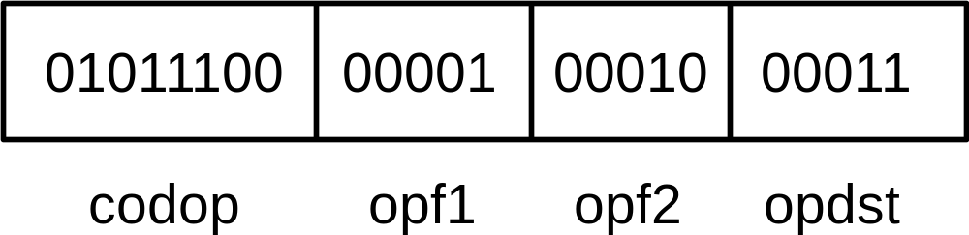
Formatos de Instrução
Código em binário ou código de instrução
 logicamente formado por campos de bits

Slide 17
Formatos de Instrução
Regular
  Código mesmo tamanho
  Campo sempre na mesma posição
  Programas maiores
  Simplicidade de acesso
  Simplicidade de decodificação

Slide 18
Formatos de Instrução
Irregular
  Códigos com tamanhos diferentes
  Campos em posições diferentes
  Programas menores
  Acesso complexo
  Decodificação mais complexa

Slide 19
Instrução Básicas: A Linguagem da Máquina
Conjunto de instruções
  Processador MIPS
  Objetivos
    facilitar a construção do hardware e do compilador
    maximizar o desempenho
    minimizar o custo

Slide 20
Instrução Básicas: A Linguagem da Máquina
Quatro princípios básicos
  Simplicidade é favorecida pela regularidade  instruções regulares
  Quanto menor mais rápido  menor quantidade de componentes
  Bom projeto demanda compromisso  mesmo tamanho X diferentes tipos de instruções
  Tornar o caso comum mais rápido  operações com inteiros e transferência entre registradores

Slide 21
Operandos do Hardware e da Máquina
Processador MIPS
 32 registradores
Operações lógicas e aritméticas  3 operandos
Convenção
  Registradores que correspondem a varáveis do programa
   $s0 $s1...$s7
  Registradores temporários
   $t0 $t1...$t7

Slide 22
Compilação de um Comando de Atribuição em C
Usando registradores
f = (g + h) – (i + j)
Mnemônicos: add e sub
Suponha:
f, g, h, i e j atribuídos aos registradores $s0
$s1 $s2 $s3 e $s4
    add $t0, $s1, $s2
    add $t1, $s3, $s4
    sub $s0, $t0, $t1

Slide 23
Compilação de um Comando de Atribuição em C
Estruturas de dados mais complexas
 arrays armazenados em memória
MIPS só manipula dados armazenados em registradores
 instruções de acesso à memória: load word / store word

Slide 24
Compilação de um Comando de Atribuição em C
Com operandos em memória
g = h + A[8]
Suponha:
g e h atribuídos aos registradores $s1 e $s2
A array com 100 elementos
endereço inicial do array em $s3
        lw $t0, 32 ($s3)
        add $s1, $s2, $t0
endereço iniciais múltiplos de 4
(alinhamento)

Slide 25
Representação de Instruções
Código binário composto por campos de bits
Convenção para mapear o nome dos registradores em números
$s0 a $s7  16 a 23
$t0 a $t7  8 a 15
Todas as instruções no processador MIPS tem exatamente 32 bits
 formato regular
 princípio da simplicidade

Slide 26
Campos das Instruções de Máquina - Processador MIPS
Lógicas e aritméticas
Acesso à memória
31-26
25-21
20-16
15-11
10-6
5-0
Tipo R
0
rs
rt
rd
shamt
func
31-26
25-21
20-16
15-0
Tipo I
35 / 43
rs
rt
endereço
lw / sw

Slide 27
Campos das Instruções de Máquina - Processador MIPS
Desvio condicional
Desvio incondicional
31-26
25-21
20-16
15-0
Tipo I
4
rs
rt
endereço
beq
31-26
25-0
j
2
endereço

Slide 28
Exemplos
Suponha
A[300] = h + A[300]
Possível implementação em MIPS
        lw $t0, 1200 ($t1)
        add $t0, $s2, $t0
        sw $t0, 1200 ($t1)
Como saber o código binário correspondente a estes comandos?

Slide 29
Exemplos
Especificação da instrução em números decimais
op rs rt endereço
lw $t0, 1200 ($t1) 35 9 8 1200
op rs rt rd shmat func
add $t0, $s2, $t0 0 18 8 8 0 32
op rs rt endereço
sw $t0, 1200 ($t1) 43 9 8 1200

Slide 30
Exemplos
Tradução dos campos das instruções de números decimais para números binários
100011 | 01001 | 01000 | 0000 0100 1011 0000
000000 | 10010 | 01000 | 01000 00000 100000
101011 | 01001 | 01000 | 0000 0100 1011 0000

Slide 31
Compilação
Comando if
if (i == j) go to L1;
f = g + h;
L1: f = f - i;
Mnemônicos: add, sub e beq
Suponha:
f, g, h, i e j  $s0 $s1 $s2 $s3 e $s4
    beq $s3, $s4, L1
    add $s0, $s1, $s2
    L1: sub $s0, $s0, $s3

Slide 32
Compilação
Comando if - then - else
if (i == j)
f = g + h;
else
f = g - h;
Mnemônicos: add, sub, bne e j
Suponha:
f, g, h, i e j  $s0 $s1 $s2 $s3 e $s4

Slide 33
Compilação
i = j
i ≠ j
i = j ?
f = g + h
f = g - h
Exit
    bne $s3, $s4, ELSE
    add $s0, $s1, $s2
    j EXIT
    ELSE: sub $s0, $s1, $s2
    EXIT:

Slide 34
Compilação
Comando de loop contendo um array com índice variável
LOOP: g = g + A[i];
i = i + j;
if (i != h) go to LOOP;
Mnemônicos: add, lw e bne
Suponha: A array com 100 elementos
g, h, i e j  $s1 $s2 $s3 e $s4
Endereço base do array A  $s5

Slide 35
Compilação
Comando de loop contendo um array com índice variável
LOOP: add $t1, $s3, $s3
add $t1, $t1, $t1
add $t1, $t1, $s5
lw $t0, 0 ($t1)
add $s1, $s1, $t0
add $s3, $s3, $s4
bne $s3, $s2, LOOP

Slide 36
Compilação
Comando while
while (save[i] == k)
i = i + j;
Mnemônicos: add, lw, bne e j
Suponha:
i, j, e k  $s3 $s4 e $s5
Endereço base do array save  $s6

Slide 37
Compilação
Comando while
LOOP: add $t1, $s3, $s3
add $t1, $t1, $t1
add $t1, $t1, $s6
lw $t0, 0 ($t1)
bne $t0, $s5, EXIT
add $s3, $s3, $s4
j LOOP
EXIT:

Slide 38
Compilação
Comando de teste A < B
Mnemônicos: slt (set less than)
Compara o conteúdo de dois registradores fonte
  RegDest = 1 se A < B
  RegDest = 0 se A > B
Formato da instrução
31-26
25-21
20-16
15-11
10-6
5-0
slt
0
rs
rt
rd
shamt
42

Slide 39
Compilação
Comando de teste A < B
Código para testar se a ($s0) é menor que b ($s1) e desviar para LESS se a condição é verdadeira
MPIS possui registrador com conteúdo fixo = 0 ($zero)
slt $t0, $s0, $s1
bne $t0, $zero, LESS

Slide 40
Compilação
Comando switch/case
Seleção de uma ente várias alternativas
Seleção depende do valor de uma variável
Tabela = array de palavras contendo endereços
 labels dentro do código

Slide 41
Compilação
Comando switch/case
Necessário instrução de desvio incondicional para endereço armazenado em um registrador
Mnemônico: jr
Formato da instrução
31-26
25-21
20-16
15-11
10-6
5-0
jr
0
rs
0
0
0
8

Slide 42
Compilação
Suponha o comando
switch (k) {
case 0: f = i + j; break;
case 1: f = g + h; break;
case 2: f = g - h; break;
case 3: f = i - j;
}

Slide 43
Compilação
Seleção de uma entre quatro alternativas dependendo do valor de
k = {0,1,2,3}
Mnemônicos: add, sub, bne, beq, slt, lw, jr
Suponha
f, g, h, i, j e k  $s0 a $s5
$t2 = 4
$t4 = valor inicial dos labels L0, L1, L2, L3

Slide 44
slt $t3, $s5, $zero
bne $t3, $zero, EXIT
slt $t3, $s5, $t2
beq $t3, $zero, EXIT
add $t1, $s5, $s5
add $t1, $t1, $t1
add $t1, $st1 $t4
lw $t0, 0 ($t1)
jr $t0
L0: add $s0,$s3, $s4
j EXIT
L1: add $s0,$s1, $s2
j EXIT
L2: sub $s0,$s1, $s2
j EXIT
L3: sub $s0,$s3, $s4
EXIT:

Slide 45
Suporte a Chamada de Procedimentos
Rotinas  estruturar programas
  Facilidade de entendimento
  Reutilização
Execução de procedimentos  6 passos
  Armazenar parâmetros para acesso
  Transferir controle para o procedimento
  Garantir recursos de memória para execução
  Realizar tarefa
  Colocar resultado de modo acessível
  Retornar programa ao ponto de origem

Slide 46
Suporte a Chamada de Procedimentos
Processador MIPS  registradores especiais para chamada de procedimentos
$a0 - $a3  quatro registradores para parâmetros
$v0 - $v1  dois registradores para valores de retorno
$ra  registrador que contém o endereço de retorno

Slide 47
Suporte a Chamada de Procedimentos
Instrução usada unicamente para desviar para um endereço e simultaneamente salvar o endereço de retorno em $ra  jump and link
Mnemônico: jal
Formato da instrução
Para retornar ao endereço de origem
 instrução jr
31-26
25-0
jal
3
endereço

Slide 48
Suporte a Chamada de Procedimentos
Mais de um parâmetro de entrado ou de retorno usar memória  pilha
Pilha
  Armazena dados locais a um procedimento
  Estrutura de dados que tem um comportamento LIFO (Last Int First Out)
  $sp  stack pointer, armazena endereço do topo da pilha

Slide 49
Suporte a Chamada de Procedimentos
Pilha
  Operações
    PUSH = para inserir dado
    POP = para retirar dado
  Por convenção endereços são dos maiores para os menores
  Segmento da pilha que contém registradores salvos e suas variáveis locais  registro de ativação
  Registrador que aponta para o registro de ativação  $fp (frame pointer)

Slide 50
Suporte a Chamada de Procedimentos
Pilha
$fp
$fp
$sp
$fp
$sp
Regs de argumentos
End. retorno
Regs salvos
Arrays e estruturas
$sp
a
b
c

Slide 51
Convenção de Registradores
Nome | Número do Registrador | Utilização | Preservado?
$zero | 0 | Valor da constante 0 | Não se aplica
$at | 1 | Reservado para o montador | Não se aplica
$v0-$v1 | 2-3 | Armazenar resultados e avaliar expressões | Não
$a0-$a3 | 4-7 | Argumentos | Sim
$t0-$t7 | 8-15 | Temporários | Não
$s0-$s7 | 16-23 | Salvos | Sim
$t8-$t9 | 24-25 | Temporários | Não
$k0-$k1 | 26-27 | Reservado para o sistema operacional | Não se aplica
$gp | 28 | Global pointer | Sim
$sp | 28 | Stack pointer | Sim
$fp | 30 | Frame pointer | Sim
$ra | 31 | Endereço de retorno de procedimento | Sim

Slide 52
Outras Instruções do MIPS
Operandos imediatos
Instruções do Tipo I, acrescentam aos mnemônicos a letra i
  addi $sp, $sp, 4
  stli $t0, $s2, 10
Carga com operando imediato
  lwi $t0, 255
31-16
15-0
$t0
0000 0000 1111 1111
0000 0000 0000 0000

Slide 53
Exercícios
Quais são os tipos de instruções que devem existir em qualquer conjunto de instruções de um processador?
Quais são os tipos mais comuns de operandos que são manipulados pelos processadores?
O número e a localização dos operandos dão origem a diferentes classes de arquiteturas. Quais são estas classes?
Onde podemos encontrar os operandos? Resuma cada um dos modos de endereçamento básicos.
O formato de uma instrução pode ser regular ou irregular. Quais as vantagens e desvantagens de cada um destes formatos?

Slide 54
Descreva a função dos níveis do contexto de software abordado na primeira seção.
Adicione comentários ao código do MIPS e expresse em uma frase o que este código faz. Suponha que os registradores $a0 e $v0 são usados para a entrada e saída e que no início o registrador de entrada contém um valor n (inteiro positivo).
begin: addi $t0, $zero,0
addi $t1, $zero, 1
loop: slt $t2, $a0, $t1
bne $t2, $zero ,finish
add $t0, $t0, $t1
addi $t1, $t1, 2
j loop
finish: add $v0, $t0, $zero

Slide 55
Mostre a única instrução ou o menor número de instruções do processador MIPS para gerar o seguinte comando em linguagem de alto nível. Suponha que as variáveis a e b estejam associadas aos registradores $t0 e $t1.
a = b + 100;
Mostre a única instrução ou o menor número de instruções do processador MIPS para gerar o seguinte comando em linguagem de alto nível. Suponha que a variável c esteja associada ao registrador $t0 e que o endereço base do array x começa em 4096.
    x[10] = x[11] + c;

Slide 56
Considere o seguinte trecho de código escrito em linguagem de alto nível:
      for (i = 0; i <= 100; i ++) {
      a[i] = b[i] + c;
      }
Suponha que a e b são arrays de palavras e que o endereço base de a está em $a0 e o endereço de b está em $a1. O registrador $t0 está associado a variável i e $s0 a variável c. Escreva o código MIPS correspondente a este trecho de código. Quantas instruções são executadas durante o processamento deste código? Quantas referências a palavras de dados na memória serão feitas durante a execução?

Slide 57
O código mostrado processa um array e calcula dois valores armazenados nos registradores $v0 e $v1. Suponha que o array possua 500 palavras (0 a 499) e que seu endereço base e tamanho estejam nos registradores $a0 e $a1. O que faz este código ? O que é retornado nos registradores $v0 e $v1?
add $a1, $a1, $a1
add $a1, $a1, $a1
add $v0, $zero, $zero
add $t0, $zero, $zero
outer: add $t4, $a0, $t0
lw $t4, 0 ($t4)
add $t5, $zero, $zero
add $t1, $zero, $zero
inner: add $t3, $a0, $t1
lw $t3, 0 ($t3)
bne $t3, $t4, skip
addi $t5, $t5, 1
skip: addi $t1, $t1, 4
bne $t1, $a1, inner
slt $t2, $t5, $v0
bne $t2, $zero, next
add $v0, $t5, $zero
add $v1, $t4, $zero
next: addi $t0, $t0, 4
bne $t0, $a1, outer

Slide 58
Suponha que o código do exercício 10 seja executado em uma máquina com clock igual a 500MHz. Além disso, a quantidade de ciclos gastos em cada instrução, para esta máquina, é dada pela tabela a seguir. No pior caso quantos segundos serão necessários para executar todo este código?
Instrução | Ciclos
add, addi, slt | 1
lw, bne | 2

